Slide 1
Khởi động
Nghe hát bài tập thể dục hàng ngày

Slide 3
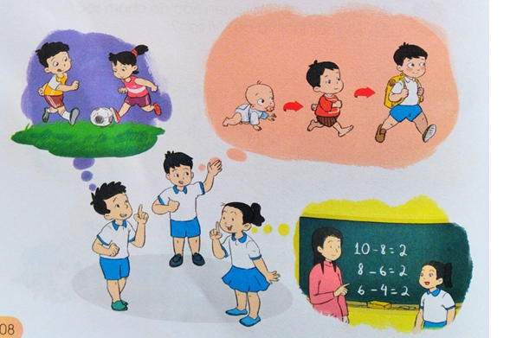
Vui chơi
Chóng lớn
Để có sức khỏe học tập
Tất cả chúng ta đều cần ăn uống hằng ngày Vì sao ?
Chúng ta cần phải ăn, uống hằng ngày để cơ thể mau lớn, có sức khỏe và học tập tốt.

Slide 4
Bài 16:
ĂN UỐNG HẰNG NGÀY

Slide 5
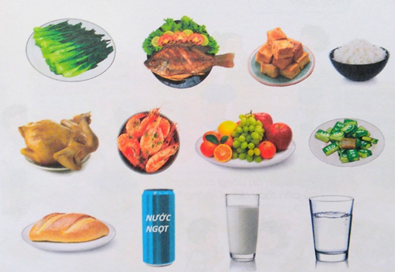
Quan sát tranh và trả lời câu hỏi:
Cần ăn, uống để cơ thể khỏe mạnh?
Hãy nêu tên những thức ăn đồ uống
Nếu ăn uống thường xuyên sẽ không
tốt cho sức khỏe?
Rau
Cá
Đậu phụ
Cơm
Tôm
Hoa quả
Kẹo
Thit Gà
Bánh mì
Sữa
Nước lọc

Slide 6
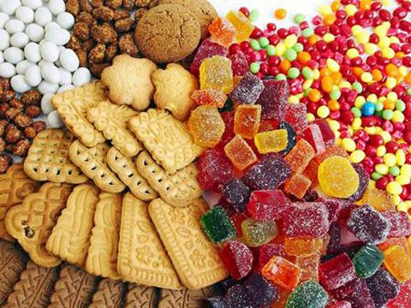
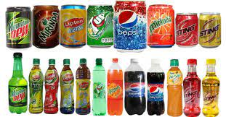
Thức ăn cần ăn , uống để cơ thể khỏe mạnh | Thức ăn nếu ăn uống thường xuyên sẽ không tốt cho sức khỏe?

Slide 7
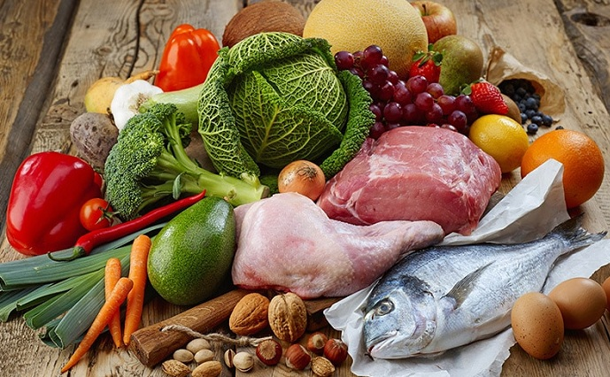
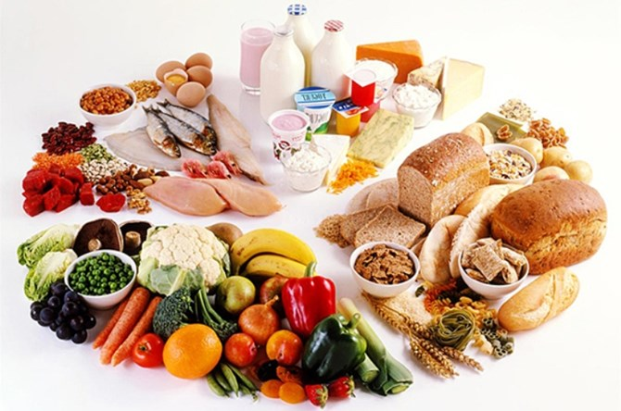
Em còn biết tên những thức ăn đồ uống nào khác giúp cơ thể khỏe mạnh và an toàn?

Slide 8
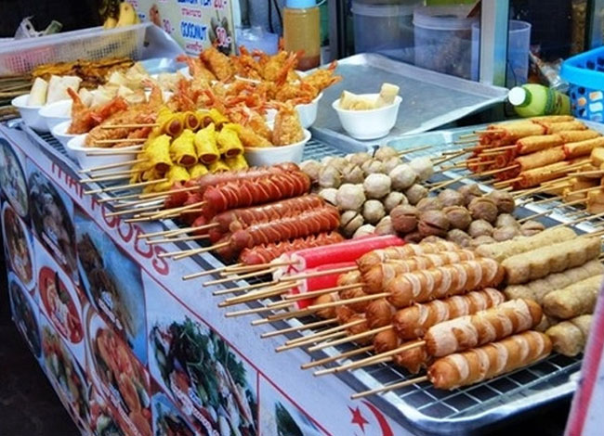
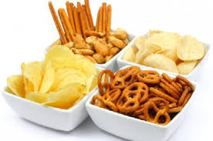
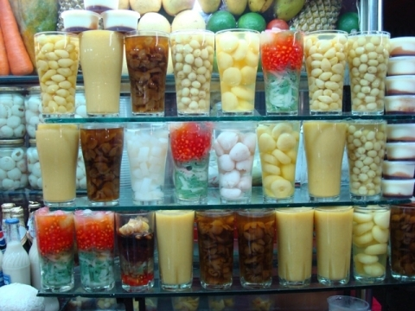
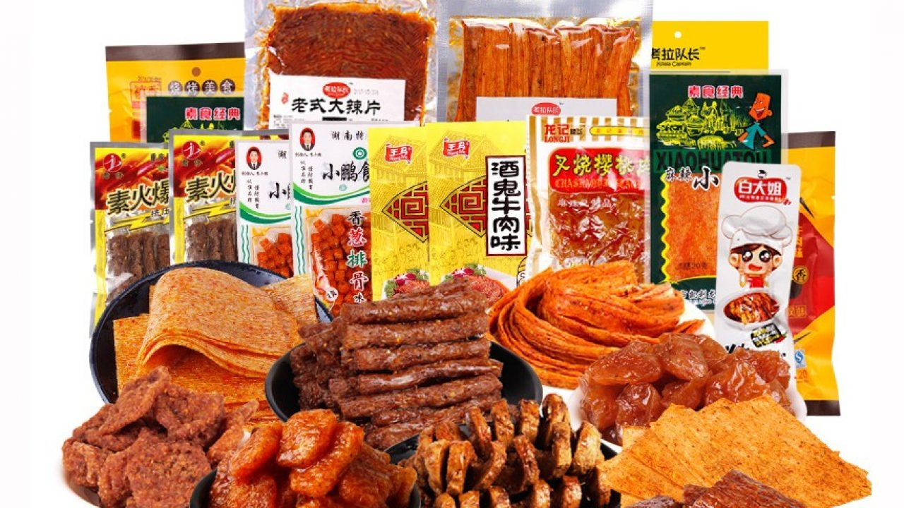
Em còn biết tên những thức ăn đồ uống nào khác nếu ăn nhiều sẽ gây hại cho cơ thể?

Slide 9
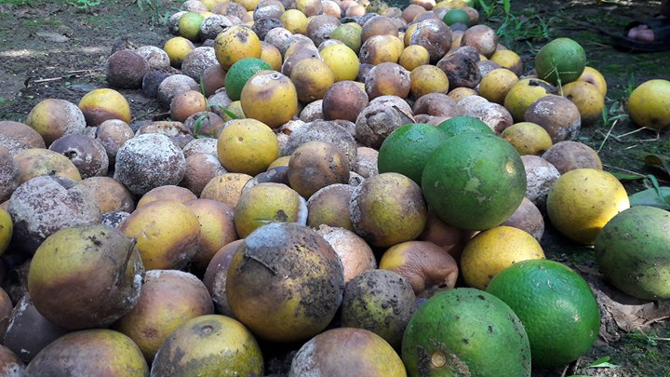
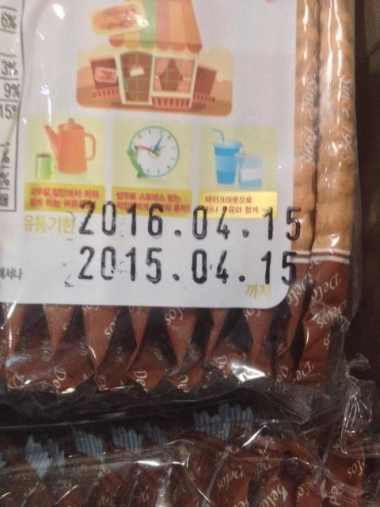
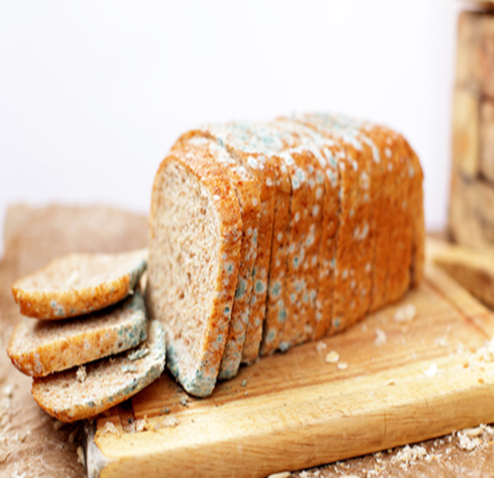
Điều gì sẽ xảy ra nếu em ăn những thức ăn dưới đây?
Để cơ thể khoẻ mạnh và an toàn, tuyệt đối không sử dụng những thức ăn, đồ uống đã hết hạn hoặc ôi thiu hay đã bị mốc.

Slide 10
Trò chơi: Nên và Không nên
Hãy điền chữ N cho những món ăn nên ăn hằng ngày, và chữ KN cho nhưng món ăn thức uống không nên ăn hằng ngày:
-Sữa chua -Thịt -Hoa quả
-Rau -cơm -Cá
-Đồ uống có ga --Bánh kẹo
N
N
N
N
N
N
KN
KN

Slide 11
TIẾT HỌC KẾT THÚC
Xin chân thành cảm ơn các con và quý thầy cô!

